Slide 1
钱进培训是哈法地区资深工程师组成的培训机构，通过各位老师的现身说法，帮助各位学员迅速掌握实战知识，为求职打下坚实的基础。电子邮件：jin.qian.canada@gmail.com钱老师报名、答疑微信号：qianjincanada，或扫描以下二维码添加：

Slide 2
Java高级速成班
本课程针对有一定编成基础，希望在短时间内对Java企业级开发有所了解的同学。
通过本课程的学习，学员能够顺利掌握J2EE的体系结构，了解常见的Java框架并熟练使用
，具体内容包括:
1. B/s体系结构，HTTP协议栈相关内容（HTML，CSS，JS）
2. 数据库访问的不同方法（Hibernate使用）
3. Spring IOC在企业开发中的应用
4. Restful API/SOAP开发及应用
5. SVN/GIT/MAVEN的应用

Slide 3
第四讲：Web相关
Apache http server
Tomcat
Servlet
JSP
Restful API
SOAP

Slide 4
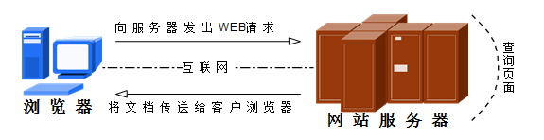
最初在1970年前后，互联网技术仅仅是处在雏形阶段的一种构想，经过多年发展然后才慢慢逐步向非军方或科研部门外开始接入使用，虽然那时“互联网”的规模还不如现在局域网成熟，但依然为网络应用技术爆发式增长打下了扎实的基础。
我们平时访问的网站服务就是Web网络服务也叫WWW万维网(World Wide Web)，一般是指能够让用户通过浏览器访问到互联网中文档等资源的服务。
如图所示，Web网站服务是一种被动访问的服务程序，即只有接收到互联网中其他计算机发出的请求后才会响应，最终Web服务器会通过HTTP(超文本传输协议)或HTTPS（超文本安全传输协议）把指定文件传送到客户机的浏览器上。

Slide 5
目前能够提供WEB网络服务的程序有Apache、Nginx或IIS等等，在Windows系统中默认Web服务程序是IIS互联网信息服务(Internet Information Services)，这是一款图形化的网站管理工具，IIS程序不光能提供Web网站服务，还能够提供FTP、NMTP、SMTP等服务功能，但只能在Windows系统中使用。
2004年10月4日为俄罗斯知名门户站点而开发的Web服务程序Nginx出世了，Nginx程序作为一款轻量级的网站服务软件，因其稳定性和丰富的功能而快速占领服务器市场，但最最最被认可的还当属是低系统资源、占用内存少且并发能力强，目前国内如新浪、网易、腾讯等门户站均使用。
Apache程序是目前拥有很高市场占有率的Web服务程序之一，其跨平台和安全性广泛被认可且拥有快速、可靠、简单的API扩展，Apache的名字取自美国印第安人土著语，寓意着拥有高超的作战策略和无穷的耐性。
Apache服务程序可以运行在Linux系统、Unix系统甚至是Windows系统中，支持基于IP、域名及端口号的虚拟主机功能、支持多种HTTP认证方式、集成有代理服务器模块、安全Socket层(SSL)、能够实时监视服务状态与定制日志消息，并有着各类丰富的模块支持。

Slide 6
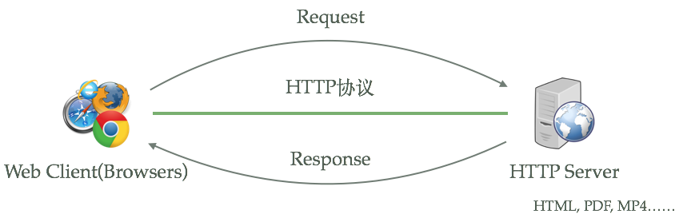
HTTP服务器本质上也是一种应用程序——它通常运行在服务器之上，绑定服务器的IP地址并监听某一个tcp端口来接收并处理HTTP请求，这样客户端（一般来说是IE, Firefox，Chrome这样的浏览器）就能够通过HTTP协议来获取服务器上的网页（HTML格式）、文档（PDF格式）、音频（MP4格式）、视频（MOV格式）等等资源。

Slide 7
pache 配置文件位于 /etc/httpd/conf，主要的配置文件是 /etc/httpd/conf/httpd.conf, 此文件会引用其它文件。
用默认配置可以启动一个简单的服务，有用户访问时会提供目录 /srv/http 下的内容。
启动 httpd.service systemd 服务，Apache 就会启动，从浏览器中访问 http://localhost/ 会显示一个简单的索引页面

Slide 9
Tomcat

Slide 10
一、静态web页面：
1、在静态Web程序中，客户端使用Web浏览器（IE、FireFox等）经过网络(Network)连接到服务器上，使用HTTP协议发起一个请求（Request），告诉服务器我现在需要得到哪个页面，所有的请求交给Web服务器，之后WEB服务器根据用户的需要，从文件系统（存放了所有静态页面的磁盘）取出内容。之后通过Web服务器返回给客户端，客户端接收到内容之后经过浏览器渲染解析，得到显示的效果。
2、为了让静态web页面显示更加好看，使用javascript／VBScript／ajax（AJAX即“Asynchronous Javascript And XML”（异步JavaScript和XML），是指一种创建交互式网页应用的网页开发技术。）但是这些特效都是在客户端上借助于浏览器展现给用户的，所以在服务器上本身并没有任何的变化。
3、静态web无法连接数据库；
4、静态web资源开发技术：HTML；
5、由于现在的web页面中，大量使用JS，导致浏览器打开页面，就会占用大量的内存，服务端的压力是减轻了，但压力转移到了客户端。

Slide 11
二、动态web页面：
动态WEB中，程序依然使用客户端和服务端，客户端依然使用浏览器（IE、FireFox等），通过网络(Network)连接到服务器上，使用HTTP协议发起请求（Request），现在的所有请求都先经过一个WEB Server来处理。
如果客户端请求的是静态资源(*.htm或者是*.htm)，则将请求直接转交给WEB服务器，之后WEB服务器从文件系统中取出内容，发送回客户端浏览器进行解析执行。
如果客户端请求的是动态资源（*.jsp、*.asp/*.aspx、*.php），则先将请求转交给WEB Container(WEB容器)，在WEB Container中连接数据库，从数据库中取出数据等一系列操作后动态拼凑页面的展示内容，拼凑页面的展示内容后，把所有的展示内容交给WEB服务器，之后通过WEB服务器将内容发送回客户端浏览器进行解析执行。

Slide 12
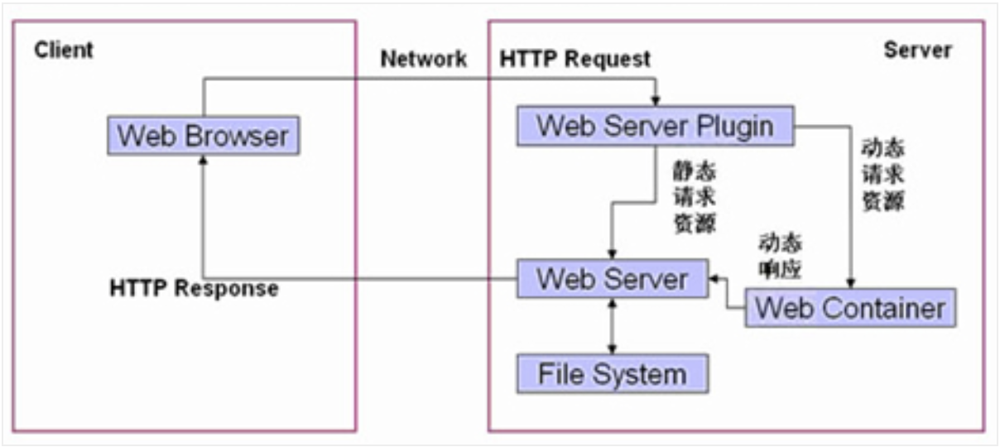

Slide 13
1、静态页面就是设计者把页面上所有东西都设定好、做死了，然后放上去，不管是谁在任何时候看到的页面内容都是一样的，一成不变（除非手动修改页面内容）。静态html页面文件，可以直接用本地的浏览器打开。比如：file:///Users/Phil/Documents/DevOps/HBuilderProjects/testJSP/index.html。
2、动态页面的内容一般都是依靠服务器端的程序来生成的，不同人、不同时候访问页面，显示的内容都可能不同。网页设计者在写好服务器端的页面程序后，不需要手工控制，页面内容会按照页面程序的安排自动更改变换。
3、html是w3c规范的一种网页书写格式，是一种统一协议语言，静态网页。我们上网看的网页都是大部分都是基于html语言的。jsp是一种基于动态语言，jsp可以实现html的所有任务
4、HTML（Hypertext Markup Language）文本标记语言，它是静态页面，和JavaScript一样解释性语言，为什么说是解释性语言呢？因为，只要你有一个浏览器那么它就可以正常显示出来，而不需要指定的编译工具，只需在TXT文档中写上HTML标记就可以正常显示。
JSP（Java Server Page）是Java服务端的页面，所以它是动态的，它是需要经过JDK编译后把内容发给客户端去显示，我们都知道，Java文件编译后会产生一个class文件，最终执行的就是这个class文件
5、JSP的前身是servlet
6、html和jsp的表头不一样，这个是JSP的头“ <%@ page language="java" import="java.util.*" pageEncoding="gbk"%>”在表头中有编码格式和倒入包等。也是很好区分的，在jsp中用<%%>就可以写Java代码了，而html没有<%%>。

Slide 14
7、，不认识jsp或者asp什么什么的，但是有时候界面需要逻辑控制，所以我们就用相应的技术来实现，这样比较方便。而jsp在后台通过服务器解析为相应的html，然后在供浏览器识别显示。例如
<%
if(flag == a){
<label>a<label>
}else {
<label>b<label>
}
%>
服务器在读取到这段代码后，根据相应的业务逻辑，编译成相应的servlet，再由servlet输出到页面（输出的就是html）。

Slide 15
Web服务器的基本功能就是提供Web信息浏览服务。它只需支持HTTP协议、HTML文档格式及URL。与客户端的网络浏览器配合。因为Web服务器主 要支持的协议就是HTTP，所以通常情况下HTTP服务器和WEB服务器是相等的
上世纪90年代，随着Internet和浏览器的飞速发展，基于浏览器的B/S模式随之火爆发展起来。
最初，用户使用浏览器向WEB服务器发送的请求都是请求静态的资源，比如html、css等。
但是可以想象：根据用户请求的不同动态的处理并返回资源是理所当然必须的要求。

Slide 16
WEB服务器接收一个用户请求；
WEB服务器将请求转交给WEB服务器关联的Servlet容器；
Servlet容器找到对应的Servlet并执行这个Servlet；
Servlet容器将处理结果返回给WEB服务器；
WEB服务器把结果送回用户；

Slide 17
Servlet有两种意思：
广义上是：基于Java技术的Web组件，被容器托管，用于生成动态内容。
再详细点说，Servlet是JavaEE组件中的 -> Web组件的 -> 一种。
（其它两种是JavaServer Faces和JavaServer Page）
狭义上说：是JavaEE API中的一个interface，javax.servlet.Servlet；

Slide 18
Servlet 容器/引擎：
Servlet容器也可以叫引擎，Container/Engine，用于执行Servlet。
容器是以内嵌或者附加组件的形式存在于Web服务器或者应用服务器中的。
容器本身（不依赖Web服务器）就提供了基于请求/响应发送模型的网络服务，解码基于MIME的请求，格式化基于MIME的响应。
所有容器必须实现HTTP协议的请求/响应模型。其它协议不强求，如HTTPS。

Slide 19
Serlvet接口只定义了一个服务方法就是service，而HttpServlet类实现了该方法并且要求调用下列的方法之一：
doGet：处理GET请求
doPost：处理POST请求
当发出客户端请求的时候，调用service 方法并传递一个请求和响应对象。Servlet首先判断该请求是GET 操作还是POST 操作。然后它调用下面的一个方法：doGet 或 doPost。如果请求是GET就调用doGet方法，如果请求是POST就调用doPost方法。doGet和doPost都接受请求(HttpServletRequest)和响应(HttpServletResponse)。

Slide 20
get和post这是http协议的两种方法，另外还有head, delete等
这两种方法有本质的区别，get只有一个流，参数附加在url后，大小个数有严格限制且只能是字符串。post的参数是通过另外的流传递的，不通过url，所以可以很大，也可以传递二进制数据，如文件的上传。
在servlet开发中，以doGet()和doPost()分别处理get和post方法。
另外还有一个doService(), 它是一个调度方法，当一个请求发生时，首先执行doService(),不管是get还是post。在HttpServlet这个基类中实现了一个角度，首先判断是请求时get还是post,如果是get就调用doGet(), 如果是post就调用doPost()。你也可以直接过载doService()方法，这样你可以不管是get还是post。都会执行这个方法。

Slide 21
Web.xml
<?xml version="1.0" encoding="UTF-8"?>
<web-app xmlns:xsi="http://www.w3.org/2001/XMLSchema-instance" xmlns="http://java.sun.com/xml/ns/javaee" xsi:schemaLocation="http://java.sun.com/xml/ns/javaee http://java.sun.com/xml/ns/javaee/web-app_3_0.xsd" id="WebApp_ID" version="3.0">
<servlet>
<servlet-name>Sta</servlet-name>
<servlet-class>ca.commonservice.statistics.CommonStatistics</servlet-class>
</servlet>
<servlet-mapping>
<servlet-name>Sta</servlet-name>
<url-pattern>/sta</url-pattern>
</servlet-mapping>

Slide 22
WAR(Web Archive file)网络应用程序文件，是与平台无关的文件格式，它允许将许多文件组合成一个压缩文件。war专用在web方面 。
JAVA WEB工程，都是打成WAR包进行发布。
典型的war包内部结构如下：
webapp.war
| index.jsp
|
|— images
|— META-INF
|— WEB-INF
| web.xml // WAR包的描述文件
|
|— classes
| action.class // java类文件
|
|— lib
other.jar // 依赖的jar包
share.jar

Slide 24
public class HelloWorld extends HttpServlet {
private String message;
public void init() throws ServletException
{
message = "Hello World";
}
public void doGet(HttpServletRequest request, HttpServletResponse response)
throws ServletException, IOException
{
response.setContentType("text/html");
PrintWriter out = response.getWriter();
out.println("<h1>" + message + "</h1>");
}
public void destroy()
{
// do nothing.
}
}

Slide 26
Apache与Tomcat都是Apache开源组织开发的用于处理HTTP服务的项目，两者都是免费的，都可以做为独立的Web服务器运行。Apache是Web服务器而Tomcat是Java应用服务器。
Apache：是C语言实现的，专门用来提供HTTP服务。
Tomcat：是Java开发的一个符合JavaEE的Servlet规范的JSP服务器（Servlet容器），是 Apache 的扩展。
特性：免费的Java应用服务器
1、主要用于解析JSP/Servlet，侧重于Servlet引擎；
2、支持静态页，但效率没有Apache高；支持Servlet、JSP请求；

Slide 27
在市场上有许多 Web 服务器支持 Servlet。有些 Web 服务器是免费下载的，Tomcat 就是其中的一个。
Apache Tomcat 是一款 Java Servlet 和 JavaServer Pages 技术的开源软件实现，可以作为测试 Servlet 的独立服务器，而且可以集成到 Apache Web 服务器。下面是在电脑上安装 Tomcat 的步骤：
从 http://tomcat.apache.org/ 上下载最新版本的 Tomcat。
一旦您下载了 Tomcat，解压缩到一个方便的位置。例如，如果您使用的是 Windows，则解压缩到 C:\apache-tomcat-5.5.29 中，如果您使用的是 Linux/Unix，则解压缩到 /usr/local/apache-tomcat-5.5.29 中，并创建 CATALINA_HOME 环境变量指向这些位置。
在 Windows 上，可以通过执行下面的命令来启动 Tomcat：
%CATALINA_HOME%\bin\startup.bat
或者
C:\apache-tomcat-5.5.29\bin\startup.bat

Slide 28
Tomcat运行在JVM之上，它和HTTP服务器一样，绑定IP地址并监听TCP端口，同时还包含以下指责：管理Servlet程序的生命周期将URL映射到指定的Servlet进行处理与Servlet程序合作处理HTTP请求——根据HTTP请求生成HttpServletResponse对象并传递给Servlet进行处理，将Servlet中的HttpServletResponse对象生成的内容返回给浏览器
Tomcat 启动后，可以通过在浏览器地址栏输入 http://localhost:8080/ 访问 Tomcat 中的默认应用程序。

Slide 29
Create maven web application
<dependency>
<groupId>javax.servlet</groupId>
<artifactId>javax.servlet-api</artifactId>
<version>3.1.0</version>
</dependency>

Slide 30
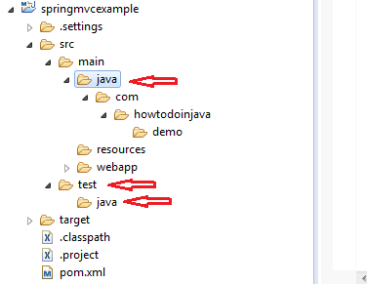

Slide 31
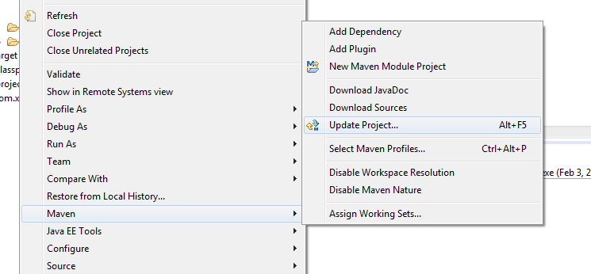

Slide 32
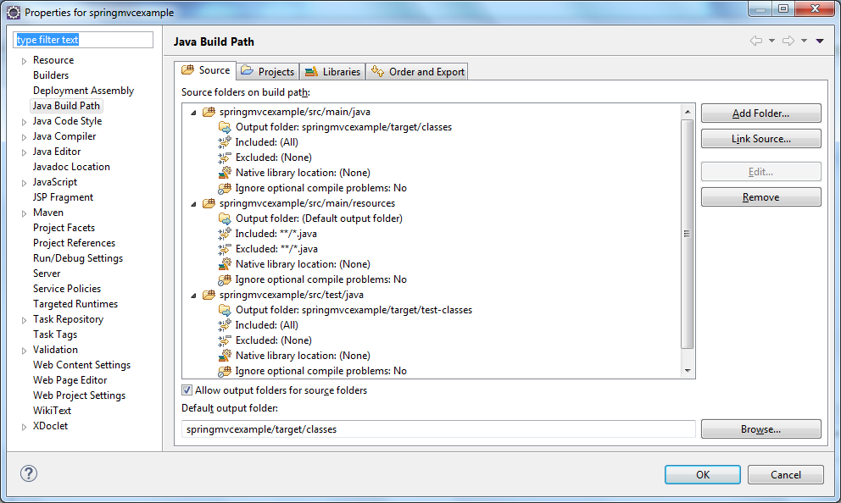

Slide 33
apache-tomcat-8.5.12
response.setContentType("text/html");
PrintWriter out = response.getWriter();
out.println("<h1> this is a servlet</h1>");
<%@ page language="java" contentType="text/html; charset=ISO-8859-1" pageEncoding="ISO-8859-1"%>
<!DOCTYPE html PUBLIC "-//W3C//DTD HTML 4.01 Transitional//EN" "http://www.w3.org/TR/html4/loose.dtd">
<html>
<head>
<meta http-equiv="Content-Type" content="text/html; charset=ISO-8859-1">
<title>Hello World - JSP tutorial</title>
</head>
<body>
<%= "Hello World this is jsp!" %>
</body>
</html>

Slide 34
<!DOCTYPE web-app PUBLIC
"-//Sun Microsystems, Inc.//DTD Web Application 2.3//EN"
"http://java.sun.com/dtd/web-app_2_3.dtd" >
<web-app>
<display-name>Archetype Created Web Application</display-name>
<servlet>
<servlet-name>TestServlet1</servlet-name>
<display-name>TestServlet1</display-name>
<description></description>
<servlet-class>com.test.TestServlet1</servlet-class>
</servlet>
<servlet-mapping>
<servlet-name>TestServlet1</servlet-name>
<url-pattern>/TestServlet1</url-pattern>
</servlet-mapping>
</web-app>

Slide 35
<dependency>
<groupId>javax.servlet</groupId>
<artifactId>javax.servlet-api</artifactId>
<version>3.1.0</version>
</dependency>

Slide 36
http://localhost:8123/testMavenWeb/index.jsp
http://localhost:8123/testMavenWeb/TestServlet1

